Slide 1
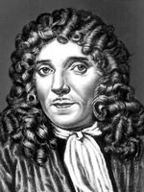
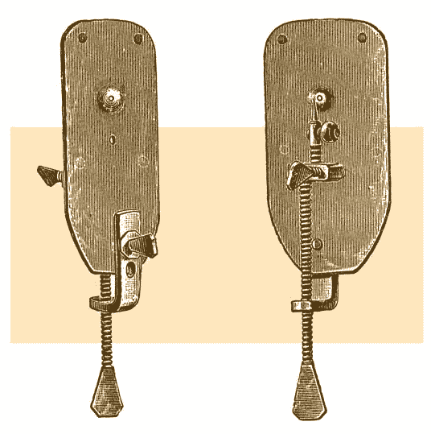
"Микроскоп" А. Левенгука представлял собой две серебряные пластинки, имеющие круглые отверстия, между которыми располагалась единственная линза, в ее фокусе помещался держатель для объекта.

Slide 2
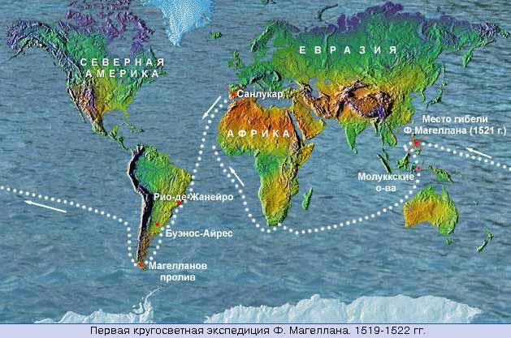
Шарообразность Земли
Кругосветное путешествие
Фернана Магеллана
1519-1521г.г.

Slide 3
Гелиоцентрическая система мира
Николай Коперник 1473 – 1543

Slide 4
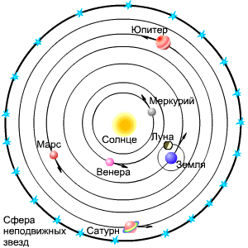
Гелиоцентрическая система мира Коперника
В центре мира находится Солнце. Вокруг Земли движется лишь Луна. Земля является третьей по удаленности от Солнца планетой. Она обращается вокруг Солнца и вращается вокруг своей оси. На очень большом расстоянии от Солнца Коперник поместил «сферу неподвижных звезд».

Slide 5
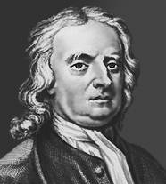
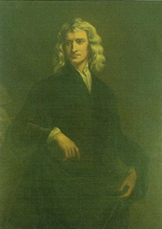
Исаак Ньютон

Slide 7
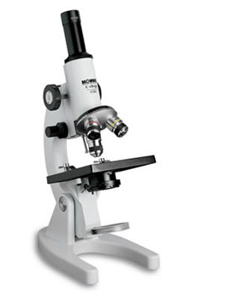
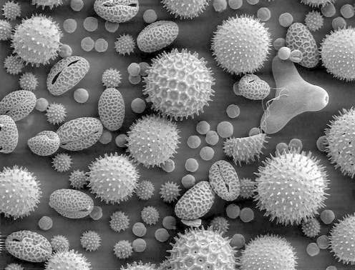
Микроскоп

Slide 8
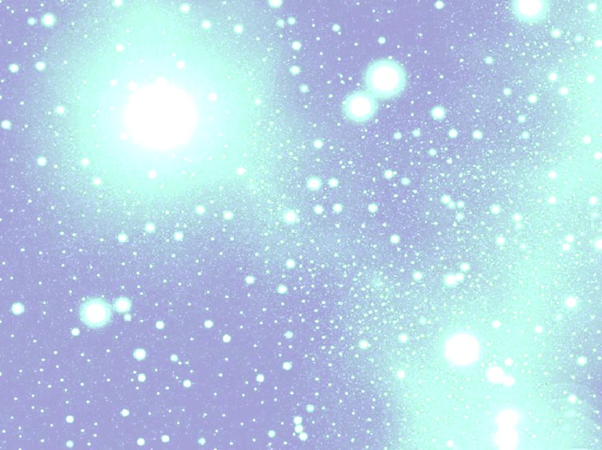
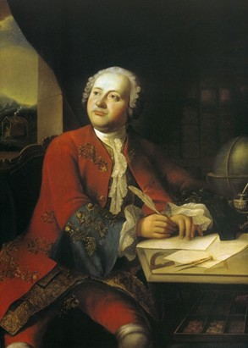
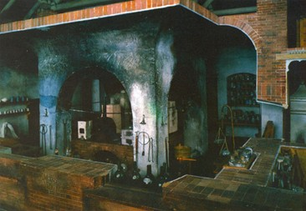
М.В. Ломоносов

Slide 9
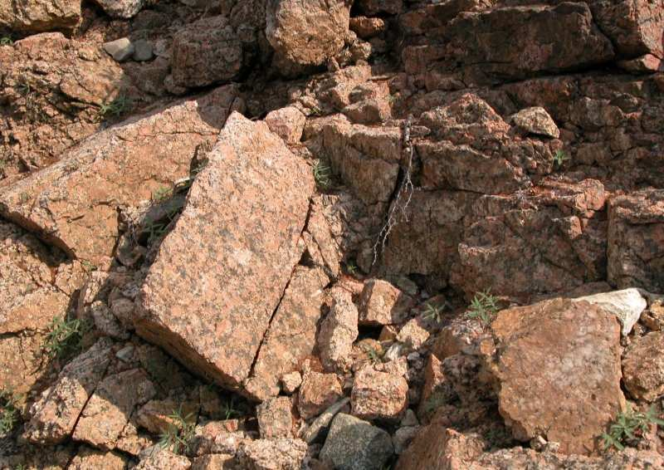
Гранит.

Slide 10
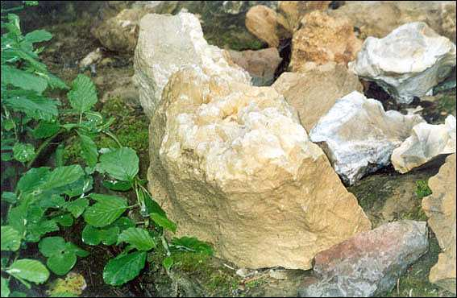
Известняк

